Slide 1


影 子
田村中心小学 周路香

Slide 2
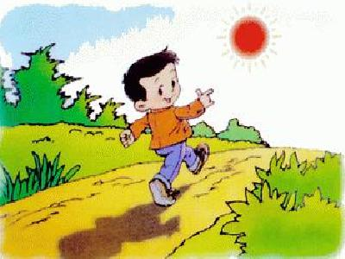
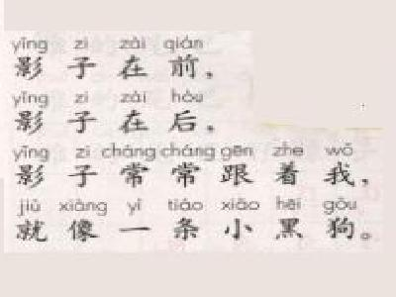

Slide 3
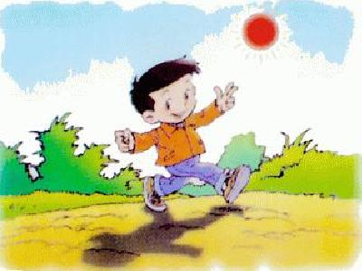


Slide 4
影 子

Slide 5


yǐnɡ qián hòu chánɡ ɡēn zhe
影 前 后 常 跟 着
hēi ɡǒu tā pénɡ yǒu
黑 狗 它 朋 友

Slide 6
影 前 后 常 跟 着
黑 狗 它 朋 友

Slide 7
yǐnɡ
影 前 后 常 跟 着
黑 狗 它 朋 友

Slide 8
qián
影 前 后 常 跟 着
黑 狗 它 朋 友

Slide 9
hòu
影 前 后 常 跟 着
黑 狗 它 朋 友

Slide 10
chánɡ
影 前 后 常 跟 着
黑 狗 它 朋 友

Slide 11
ɡēn
影 前 后 常 跟 着
黑 狗 它 朋 友

Slide 12
zhe
影 前 后 常 跟 着
黑 狗 它 朋 友

Slide 13
影 前 后 常 跟 着
hēi
黑 狗 它 朋 友

Slide 14
影 前 后 常 跟 着
ɡǒu
黑 狗 它 朋 友

Slide 15
影 前 后 常 跟 着
tā
黑 狗 它 朋 友

Slide 16
影 前 后 常 跟 着
pénɡ
黑 狗 它 朋 友

Slide 17
影 前 后 常 跟 着
yǒu
黑 狗 它 朋 友

Slide 18
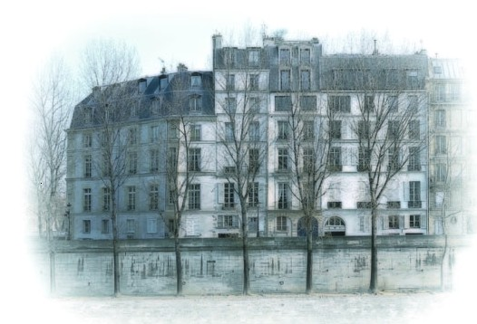
谢谢大家!
再 见

